Slide 1
I CONGRESO NACIONAL DE LA MAGISTRATURA JUDICIAL
ASUNCIÓN- PARAGUAY
8 al 11 de noviembre 12
Magistrado Rolando Vega Robert
Corte Suprema de Justicia de Costa Rica

Slide 2
Reflexión Inicial: algunas interrogantes
¿Cómo estamos?
¿Qué hemos hecho?
¿Cómo lo hemos hecho?
¿Cuánto nos ha costado?
¿Qué piensan las personas usuarias de nuestro servicio?
¿Hemos cumplido nuestra misión estratégica?

Slide 3
Reflexión Inicial: algunas realidades de los PJ en A.L.
Los permanentes procesos de modernización y reforma judicial.
El enfoque equivocado: ¿Problemas de leyes o de gestión?
La costumbre a ver lo anormal con normalidad: el Autismo Judicial.
La administración por ocurrencias: un mal endémico

Slide 4
Reflexión Inicial: los desafíos inmediatos
No se puede obtener un cambio haciendo siempre lo mismo
No podremos lograr ser más eficientes si partimos de bases ineficientes
Debemos huir del activismo improductivo
Ser capaces de lograr más impacto con los recursos que tenemos

Slide 5
Reflexión Inicial: los desafíos inmediatos
Debemos evaluar siempre lo que hacemos y cómo lo hacemos
Lo que no se mide no existe y lo que no existe no se puede mejorar
Debemos cambiar la cultura institucional y aprender a trabajar en equipo

Slide 6
Reflexión Inicial: los desafíos inmediatos
Romper completamente el paradigma: de una Justicia Poder a una Justicia como Servicio Público
La Justicia como bien jurídico constitucional no es un monopolio
La garantía de independencia e imparcialidad son innegociables
Reto con nosotros mismos

Slide 7
El Deber y la Necesidad de un Cambio en La Justicia
Somos lo que hacemos día a día, la excelencia no debe ser un acto sino un hábito
Aristóteles

Slide 8
Carta Iberoamericana de Calidad en la Gestión Pública
Una gestión pública se orientará a la calidad cuando se encuentre referenciada a los fines y propósitos últimos de un Gobierno democrático, esto es, cuando se constituya en:
Una gestión pública centrada en el servicio al ciudadano; y,
b. Una gestión pública basada en resultados.

Slide 9
La Justicia de Calidad: un derecho fundamental
Eficiencia
Evaluación de Resultados
Rendición de Cuentas
Transparencia
Planificación estratégica
Notes:
9

Slide 10
Presupuestos para una Gestión de Calidad en la Justicia
Los cambios en la Justicia deben darse por convencimiento y no por decreto o por imposición.
Deben definirse claramente los puntos de partida y de llegada.
Debe generarse un cambio de cultura hacia la evaluación permanente de resultados y los procesos de mejora continua

Slide 11
La Calidad como respuesta ante la necesidad del cambio

Slide 12
¿Qué es la Calidad?
Calidad es hacer las cosas bien desde la primera vez, todas las veces
Crosby, P.

Slide 13
¿Cómo definimos la Calidad en la Justicia?
La calidad en la Justicia implica el cumplimiento de los requisitos necesarios para dar satisfacción a los requerimientos y derechos de las personas usuarias
Notes:
13

Slide 14
Elementos comunes de la Calidad
Enfoque a las personas usuarias
Satisfacción de necesidades o requerimientos
Cumplimiento de las especificaciones del servicio
Notes:
14

Slide 15
Las tres “E” de la Calidad
Eficacia, (metas)
Eficiencia (recursos)
Efectividad
(impacto).
Gestión del servicio público, debe de estar enfocada al alcance y la medición de sus resultados

Slide 16
La Gestión Integral de Calidad y Acreditación en la Justicia (GICA-Justicia)

Slide 17
¿Qué es un Sistema de Gestión de Calidad?
Conjunto de elementos interrelacionados entre sí para lograr un fin común
Debe concretar la normalización a través de la simplificación, la unificación de estándares y la especificación en el ámbito público
Notes:
17

Slide 18
Características
Específico para el sector justicia
Sostenible: de bajo costo
Generado a partir de una política pública de la más alta jerarquía del Poder Judicial.
El cual, una vez implementado, evaluado y ajustado, pueda ser replicable de manera gradual en todos los despachos y oficinas judiciales del país y a nivel internacional

Slide 19
Objetivos de los Sistemas de Gestión de Calidad
Sistema de Gestión de la Calidad
Problemas
Prevenir su ocurrencia
Detectarlos cuando ocurran
Identificar la causa
Eliminar la causa
Dime lo que haces
Haz lo que dices
Registra lo que dices
Verifica lo que hiciste
Actúa sobre la diferencia

Slide 20
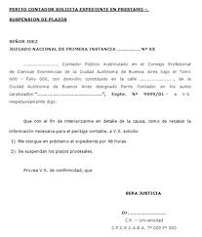
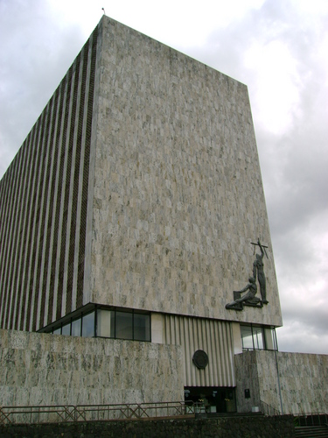
SISTEMA: ORGANIZACIÓN JUDICIAL
Análisis, decisión y
transformación
en:
Una Sentencia
Ingreso del Caso

Slide 21
LOS PILARES DE LA CALIDAD
CALIDAD
La voz de la
persona usuaria
Trabajo por
procesos
Medición
Evaluación
Compromiso
Organizacional
Mejora continua
CULTURA DE LA CALIDAD

Slide 22
Planificar: ¿Qué hacer? ¿Cómo hacerlo?
Hacer: Lo Planificado
Verificar: ¿Las cosas pasaron según lo planificado?
Actuar para mejorar: ¿Cómo va a mejorar la calidad?
CICLO DE LA MEJORA CONTINUA PARA LA CALIDAD

Slide 23
NORMALIZACIÓN DE LA GESTIÓN JUDICIAL
La calidad se lograr por medio de la Normalización.
La Normalización consiste en la redacción y aprobación de normas establecidas para garantizar la calidad de la gestión pública, logrando garantizar la satisfacción de las personas usuarias por medio del cumplimiento de sus requerimientos.

Slide 24
Normas GICA-Justicia
La Norma GICA- Justicia: Organización del Despacho judicial fue concebida para responder innovadoramente a las particularidades de la gestión judicial, creando un modelo propio, ajustado a los requerimientos específicos del sector justicia.

Slide 25
Normas GICA-Justicia
Familia de Normas:
Gobierno Judicial
Organización de la Oficina Administrativa (100%)
Organización del Ministerio Público
Organización de la Defensa Pública (100%)
Organización de la Policía Judicial (40%)
Organización del
Despacho Judicial
Aprobada en sesión de Corte Plena N12-10 del 26-4-2010 Art XXVI

Slide 26
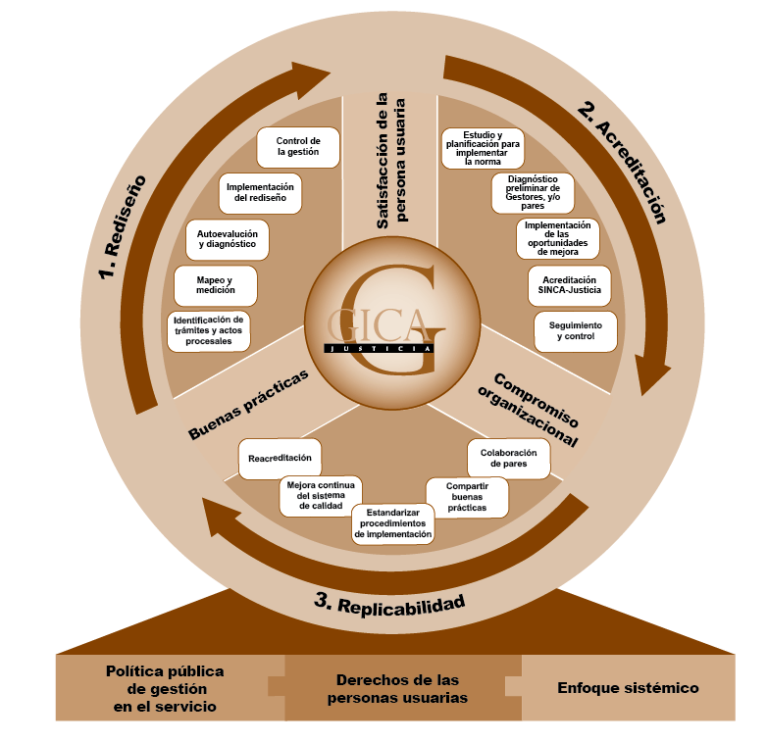
Modelo del Sistema de Gestión de Calidad
Pilares del Sistema
Política pública de gestión en el servicio
Derechos de las personas usuarias
Enfoque sistémico
Fases del Sistema
Rediseño
Acreditación
Replicabilidad
Ejes transversales
Buenas prácticas
Satisfacción de la persona usuaria
Compromiso organizacional

Slide 27
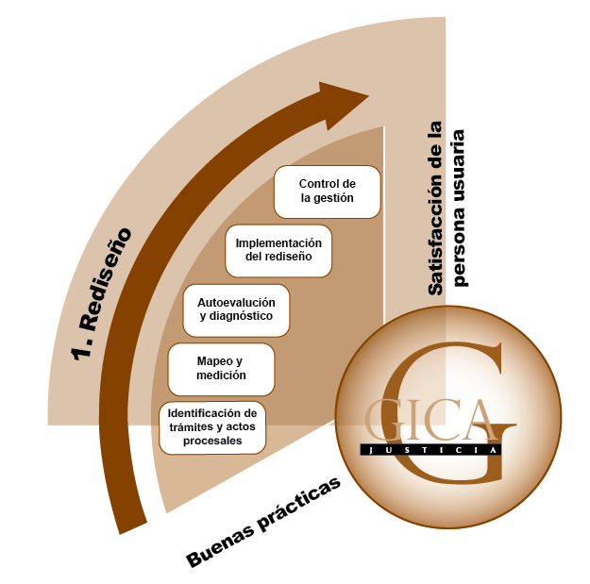
FASE 1. Rediseño de los procesos
Sub-fases del rediseño
Identificación de trámites y actos procesales
Mapeo y Medición
Autoevaluación y diagnóstico
Implementación del rediseño
Control de la gestión

Slide 28
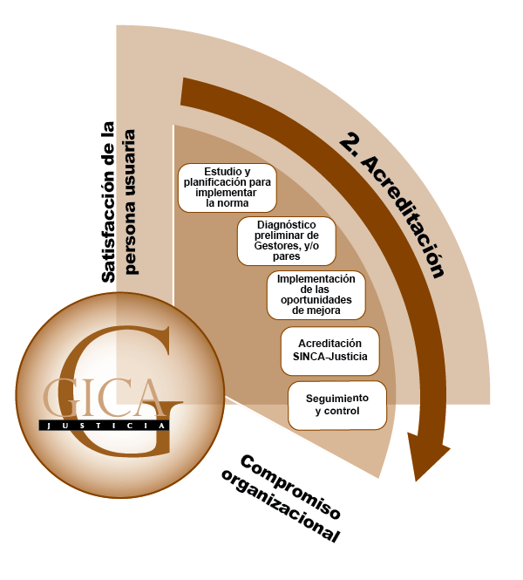
FASE 2. Acreditación
Sub-fases de acreditación
Estudio y planificación para implementar la Norma
Diagnóstico preliminar de gestores y/o pares
Implementación de las oportunidades de mejora
Acreditación externa
Seguimiento y Control

Slide 29
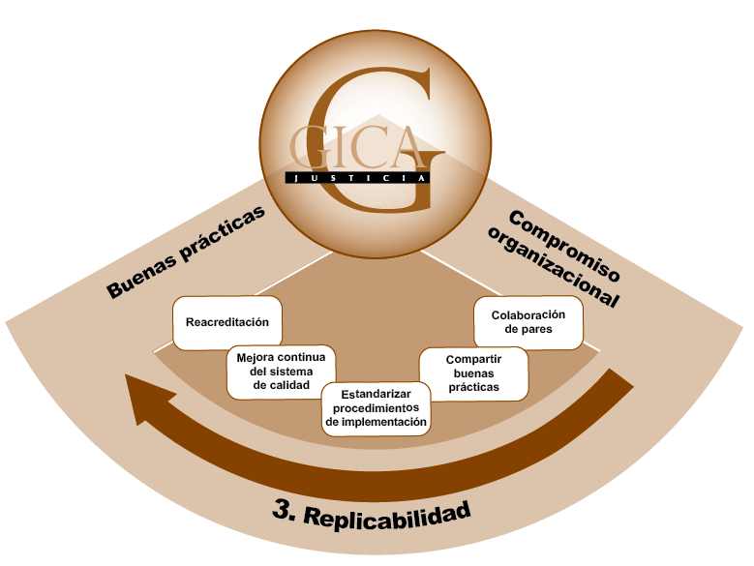
FASE 3. Replicabilidad
Sub-fases de replicabilidad
Colaboración de pares
Compartir buenas prácticas
Estandarizar procesos de implementación
Mejora continua del sistema de calidad
Reacreditación

Slide 30
¿Qué es la Acreditación?
Es un reconocimiento emitido por un organismo acreditador, donde se indica que se ha cumplido en la muestra auditada con los requisitos establecidos por alguna norma de sistemas de gestión de calidad.

Slide 31
¿QUIÉN ACREDITA?: SINCA - Justicia
Persona Usuaria
Defensoría de los Habitantes
Colegio de Abogados
Sector Académico
INCAE
CONARE SINAES
Sector Justicia
Ministerio de Justicia
Poder Judicial

Slide 32
Firmas de Convenios de Cooperación Internacional
España- País Vasco
Nicaragua
Honduras
Argentina
Notes:
32

Slide 33
Cumbre Judicial Iberoamericana
Decálogo Iberoamericano para una Justicia
de Calidad
Comisión Iberoamericana de Calidad de la Justicia (CICAJ):
Costa Rica
Argentina
Colombia
España
Ecuador
México
RED RIGICA Justicia
Notes:
33

Slide 34
Decálogo Iberoamericano
para una Justicia de Calidad
Reconocer a la persona usuaria como razón de ser de la Justicia
Garantizar el acceso a una Justicia de calidad como derecho fundamental
Desarrollar una debida planificación de la calidad en la Justicia
Fomentar una Justicia con enfoque sistémico integral
Reconocer en la Justicia la importancia de su talento humano

Slide 35
Decálogo Iberoamericano
para una Justicia de Calidad
Incentivar el compromiso y el trabajo en equipo en función de la Justicia
Establecer la eficacia y la eficiencia como requisitos para una Justicia confiable y de calidad.
Realizar la medición de resultados en la gestión de la Justicia
Garantizar una Justicia transparente y con participación ciudadana
Impulsar la mejora continua como fundamento en la gestión de calidad para la Justicia

Slide 36
La Calidad de la Democracia se alcanza con más Democracia y la Calidad de la Justicia se alcanza con más Justicia
Rolando Vega Robert

Slide 37
MUCHAS GRACIAS
CONSULTAS O
COMENTARIOS
Rolando Vega Robert
Magistrado Corte Suprema de Justicia de Costa Rica
(506) 2295-4990
rvega@poder-judicial.go.cr
Facebook: Diálogos por la Justicia

